Slide 1

Concevez une application au service de la santé publique Projet 3
Idée d’application
Nettoyage des données
Analyse des données
Conclusions
Maryse Muller | Parcours Data Scientist | 22/06/20

Slide 2
Idée d’application
Nettoyage des données
Analyse des données
Conclusions

Slide 3
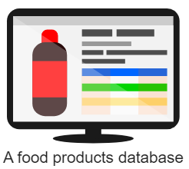


La Base de donnée OpenFoodFacts
Base de donnée publique
créée en 2012
bénévole
+ de 650 000 produits
Nombreuses fonctionnalités sur le site :
Recherche de produits avec critères
Comparaison de produits multivariables
Informations sur les additifs
Une application mobile
pour contribuer
pour aider le consommateur

Slide 4
Une application pour la santé
1 Mon score quotidien
Une application qui aide le consommateur à améliorer ses habitudes de consommation
Fonction 1 : score quotidien
Liste des produits consommés
Evaluation des apports quotidiens
Fonction 2 : recommandations
Liste des axes à améliorer
Navigateur des produit à remplacer
Fonction 3 : statistiques
Archivage des entrées
Affichage graphique
120 g muesli
,,,
200 g steak haché
250 g pâtes cuites
+ ajoutez un aliment
énergie
110%
fr.lég.
57%
sel
85%
2 Mes objectifs
Augmenter les fibres
- Remplacer + Augmenter
Diminuer l’énergie
- Remplacer + Augmenter
3 Mon évolution
GO
énergie
fibres
sel
sucre

Slide 5
Cahier des charges
Nettoyage
Une base de donnée propre
sans valeurs aberrantes
sans doublons
sans valeurs manquantes
Un contenu adapté
des produits identifiables
des catégories pertinentes
des données chiffrées utiles
Analyse
Ajustement du projet

Slide 6
Idée d’application
Nettoyage des données
Analyse des données
Conclusions

Slide 7
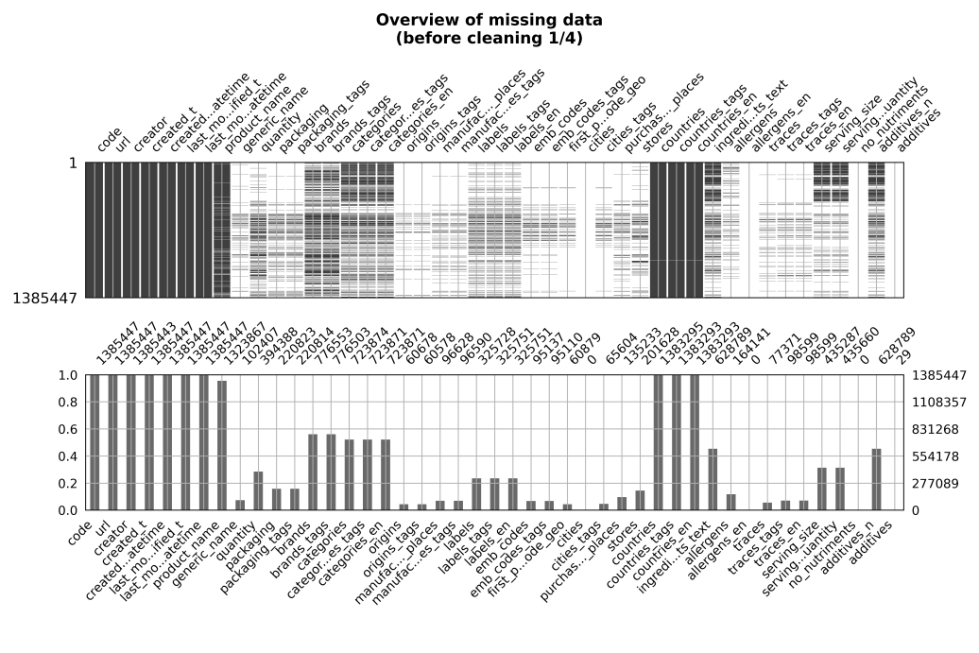
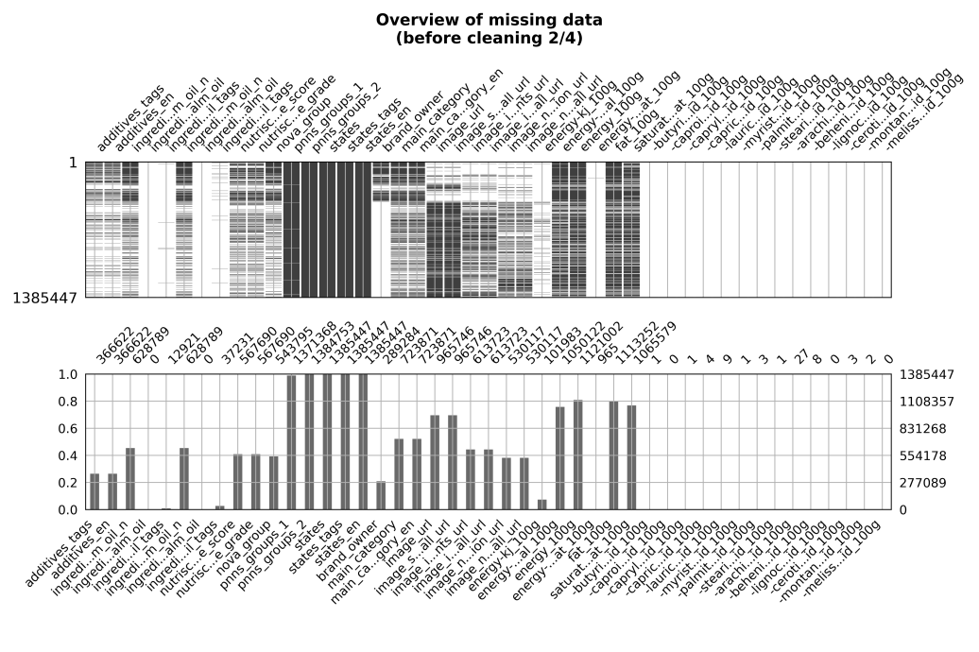
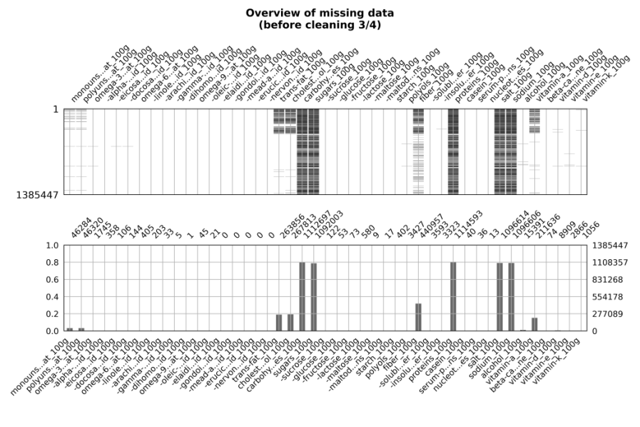
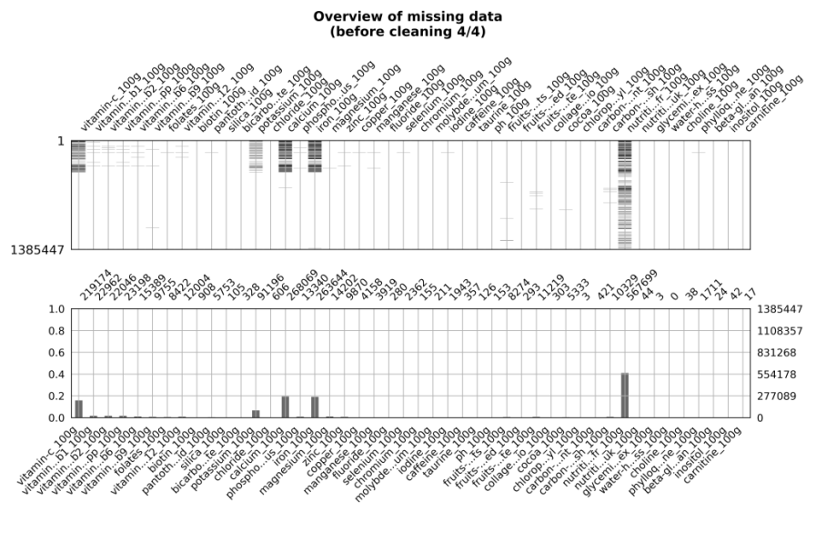
Le jeu de données
Grand jeu de données
Plus 1,4 millions de lignes
181 colonnes
Beaucoup de valeurs manquantes
Presque 80 % de ‘null’
Des colonnes presque vides
Plusieurs types de variables
Infos produit et id.
Catégories
Listes de catégories
Teneurs pour 100g
Nombre entiers (additifs, …)
Ratios et scores
Cartographie des valeurs renseignées

Slide 8
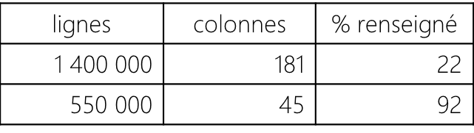


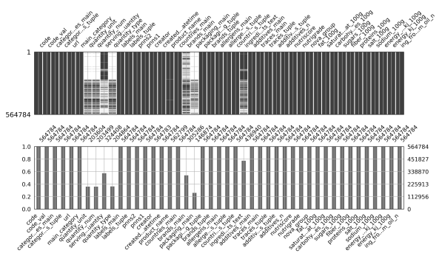


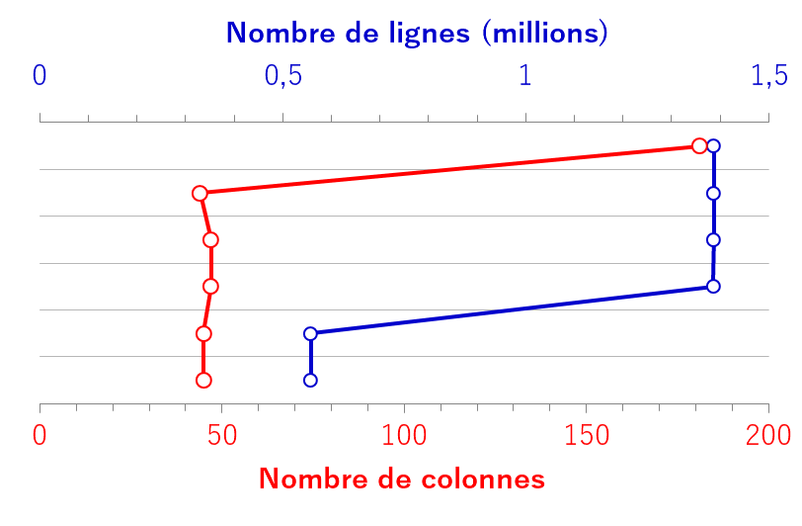
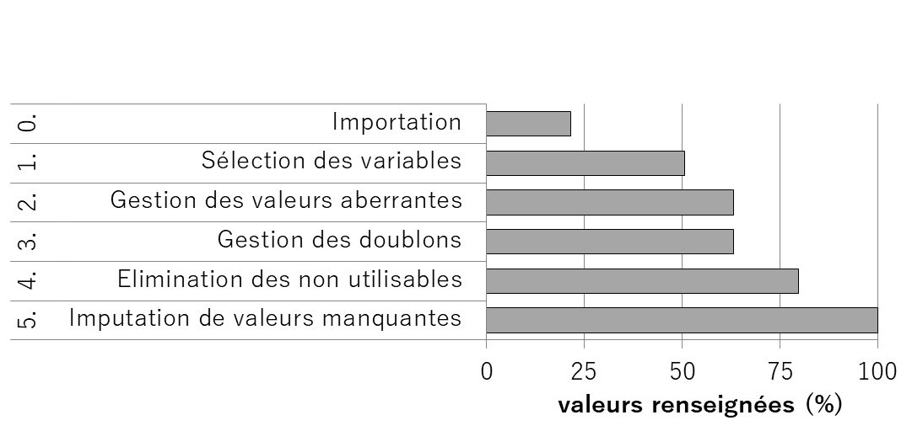
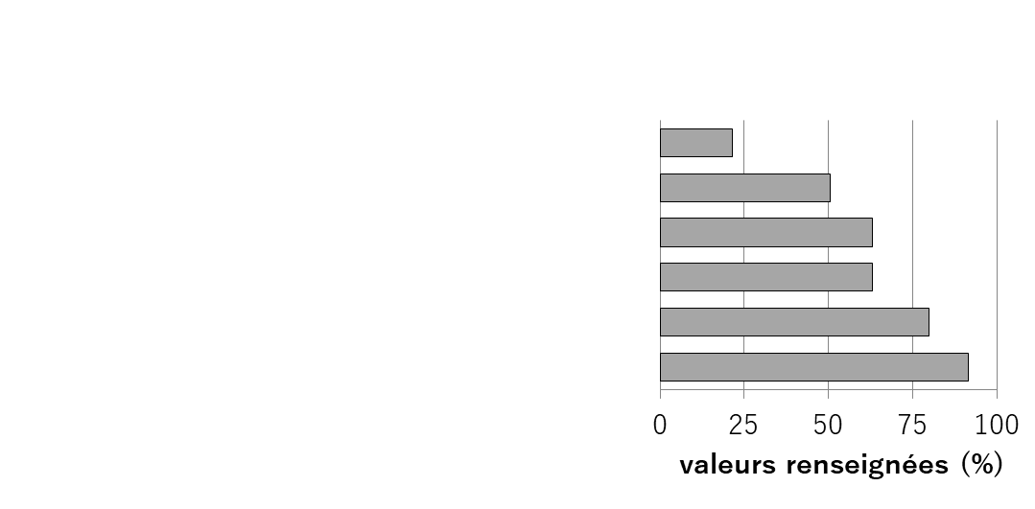
Nettoyage 0. Les étapes suivies

Slide 9
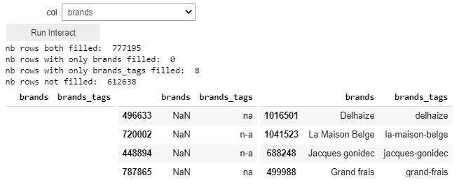
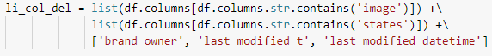
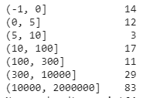
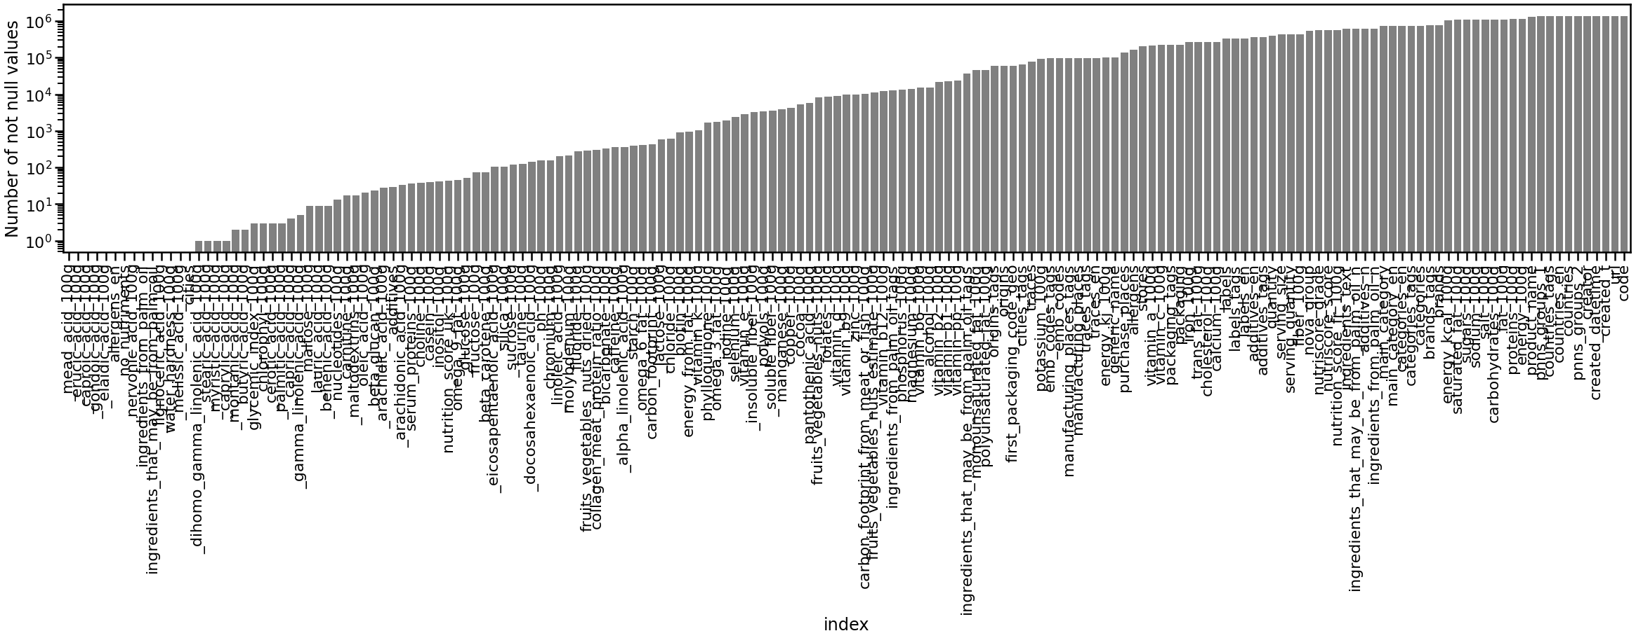
Nettoyage 1. Sélection des variables
a) Colonnes redondantes
-16 colonnes
Colonnes
conservées
44/181
b) Colonnes non pertinentes pour l’application
-24 colonnes
c) Colonnes sous-remplies
-97 colonnes
Nombre de valeurs renseignées
Colonnes en ordre de nombre de valeurs renseignées croissant

Slide 10
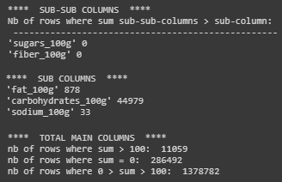
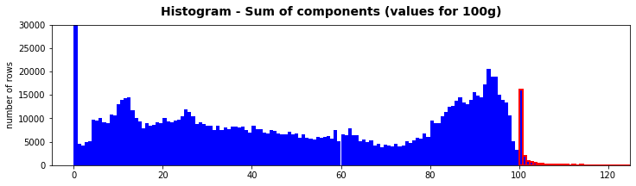
Nettoyage 2. Valeurs aberrantes teneurs pour 100g
3
Colonnes composants principaux
fat
carbohydrates
proteins
salt
2
sugars
fiber
Sous-colonnes
polyols
starch
cholesterol
saturated fat
trans fat
…
1
insoluble fiber
Traitement en 3 étapes :
sous-sous colonnes, sous-colonnes, colonnes
Effacement de toutes les sous-colonnes
si somme(sous-colonnes)>colonne
Sous-sous-colonnes
…
soluble fiber
lactose
Etape 3 : fat, proteins, salt, carbohydrates → NaN

Slide 11
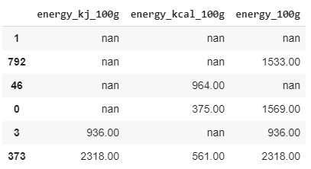
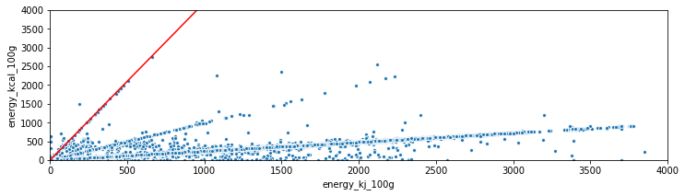
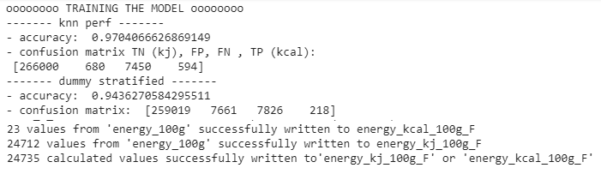
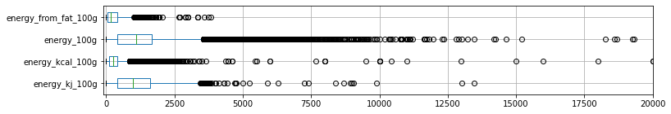
Nettoyage 2. Valeurs aberrantes énergies pour 100g
3 colonnes ‘energy’ | 6 cas de figure
Calcul
d’une valeur théorique
Unité la plus probable
Unités erronées
Classification
knn
Nombreux outliers

Slide 12
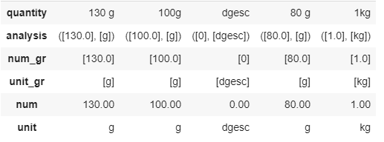
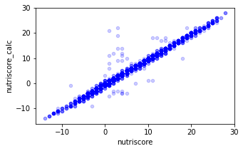
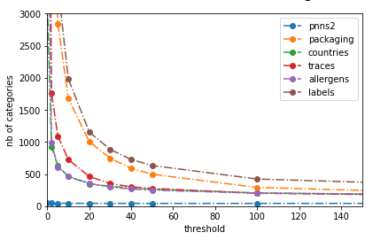
Nettoyage 2. Valeurs aberrantes autres
Colonne ‘quantity’
+ récupération de données
Ingredients from palm oil
Ratio de fruits et légumes…
Vérification du nutriscore
Catégories en sous-effectif
- de 15
→ NaN

Slide 13
Nettoyage 3. Doublons 4. Non-utilisables
3 Gestion des doublons
Code valide : traitement des doublons ‘code’
Code invalide : traitement des doublons
sur key_columns
→ produits uniques
4 Elimination des produits non utilisables
Condition 1 : combinaison unique de colonnes-clés OU code unique
→ produits identifiables
OU
Condition 2 : ‘nutriscore’ , ‘nutrigrade’ ou ‘energy_kj_100g’ remplies
→ données utilisables
 |  | key_columns |  |  | essential_quantitative_columns
 | code_val | product_name | quantity_num | brands_main | nutriscore | nutrigrade | energy_kj_100g
 | True |  |  |  |  | A
 | False | cabilleau | 130 | monoprix | 12 | B | 1059
 | True | saumon | 50 | u | 7 |  | 306
 | False |  | 200 | casino | 6 | E
 | False |  |  |  | 14 | A | 25
 | True | beurre | 250 | la vie claire

Slide 14
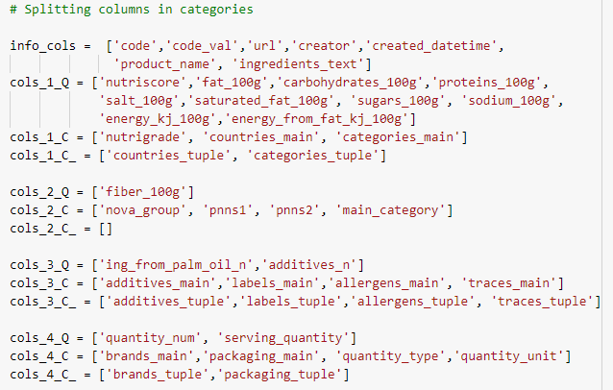
Nettoyage 5. Imputations
Classification knn
F1 scores de 0,47 à 0,98
Régression knn
R² de 0,694
 |  | Quantitatives | Catégorielles
1 | <10% manquant | médiane | Plus fréquent
2 | <50% manquant | Régresseur knn | Classifieur knn
3 | Données ‘optionnelles’ | 0 | ‘None’
4 | >50% manquant | pas d’imputation

Slide 15

La base de données nettoyée
45 variables
557556 individus

Slide 16
Idée d’application
Nettoyage des données
Analyse des données
Conclusions

Slide 17
Plan d’exploration
1 Analyse univariée
Lignes directrices
Y a-t-il une tendance vers des produits sains ?
Quels sont les variables déterminantes d’une nourriture saine ?
Y a-t-il des catégories à privilégier pour une nourriture saine ?
Y a-t-il des marques globalement meilleures sur l’ensemble des catégories ?
2 Analyse temporelle
3 Analyse bivariée
4 Analyse multivariée

Slide 18
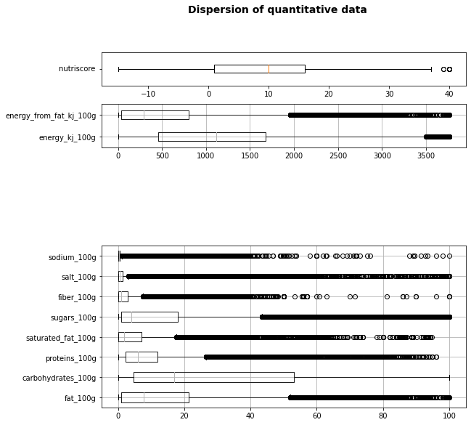
Analyse univariée variables quantitatives
Certaines distribution très étalées,
d’autres très resserrées

Slide 19
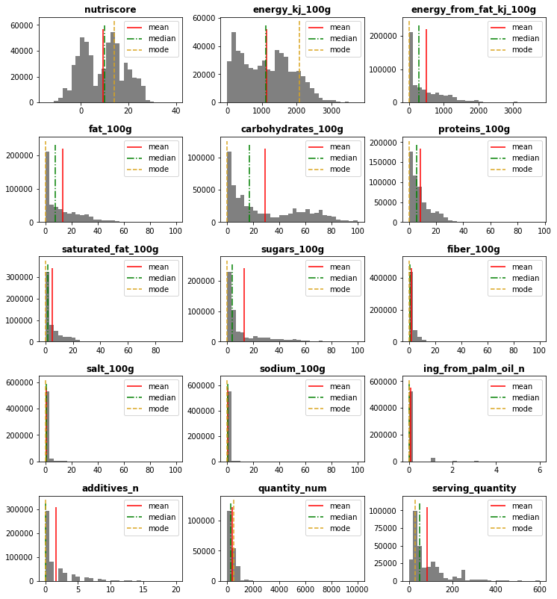
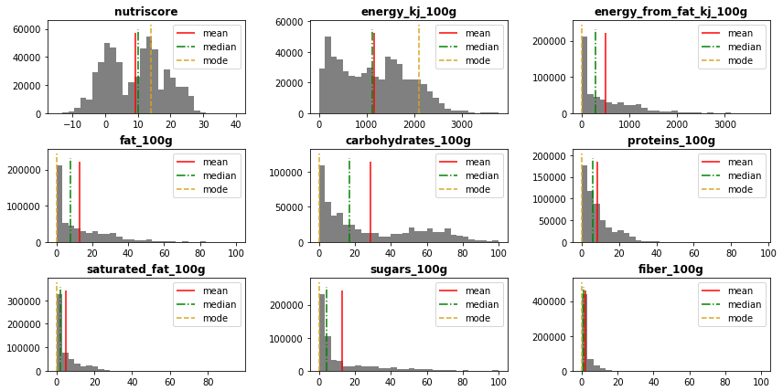
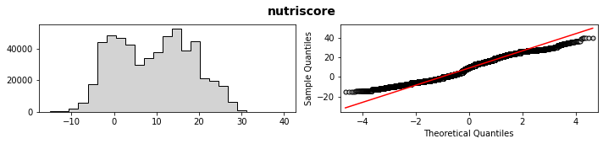
Analyse univariée variables quantitatives
Distributions non normales
Nutriscore et énergie bimodaux

Slide 20
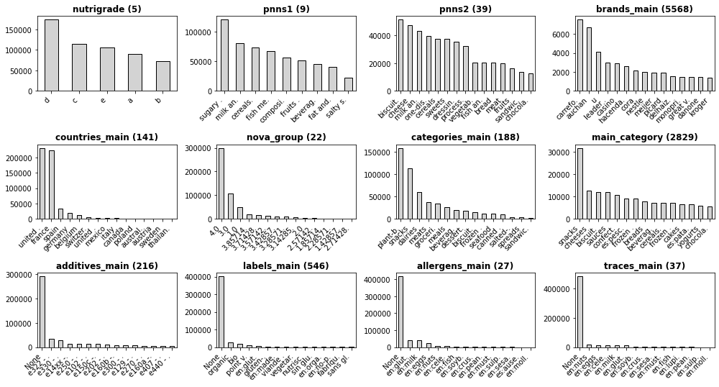
Analyse univariée variables catégorielles
Certaines catégories très nombreuses
Certaines variables ‘optionnelles’

Slide 21
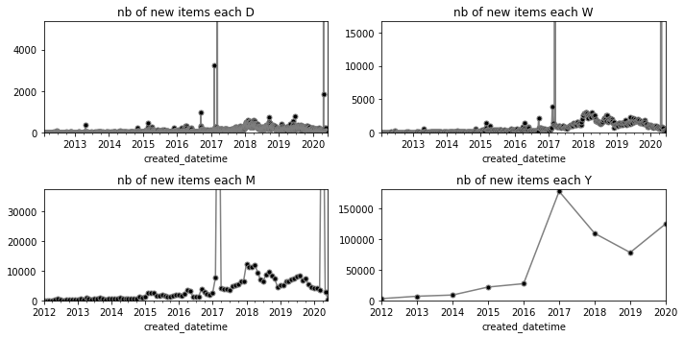
Analyse temporelle ajout de nouveaux produits
2015-2018 : augmentation régulière des entrées
2017, puis 2020 : grosse augmentation ponctuelle des entrées
2018-2020 : diminution du taux d’entrées

Slide 22
Analyse temporelle tests statistiques utilisés
 | Augmented Dickey-Fuller (S) | Kwiatkowski-Phillips-Schmidt-Shin (ST)
H0 | non stationnarité | non stationnarité en tendance
H1 | stationnarité | stationnarité en tendance
 | p-valeur<0,05 ⇨ rejet de H0
notation notebook | S True : stationnarité S False : non stationnarité | ST True : stationnarité en tendance ST False : non stationnarité en tendance

Slide 23
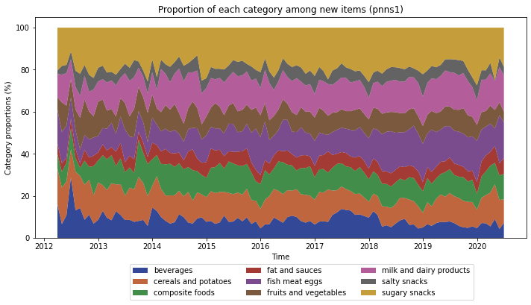
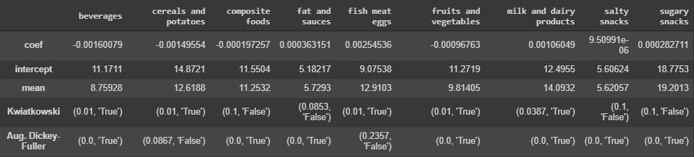
Analyse temporelle catégories des nouvelles entrées
La représentation des différentes catégories reste globalement inchangée sauf pour fish meat eggs et cereals and potatoes
True : stationnaire (S)/
stationnaire en tendance (ST)
False : non-stationnaire /
non-stationnaire en tendance
ST
S

Slide 24
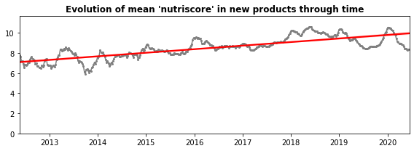
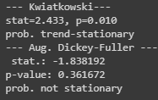
Analyse temporelle évolution du nutriscore
De 2012 à 2020, le nutriscore moyen est passé de 7 à 9,5
Il y a une tendance à la croissance du nutriscore moyen
Cette tendance est stationnaire
Pour aller plus loin :
La représentation des différentes catégories change peu (voir précédent)
Pour plus de précision, on pourrait vérifier au sein de chaque catégorie si la tendance est toujours la même et pour toutes les catégories

Slide 25
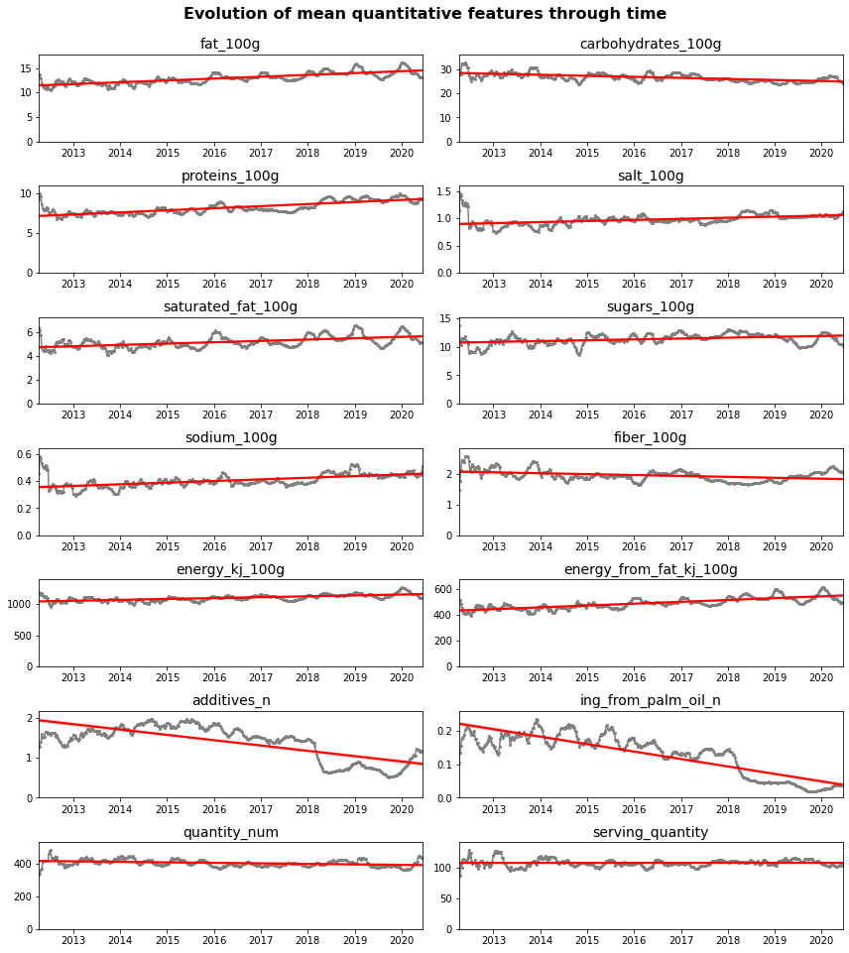
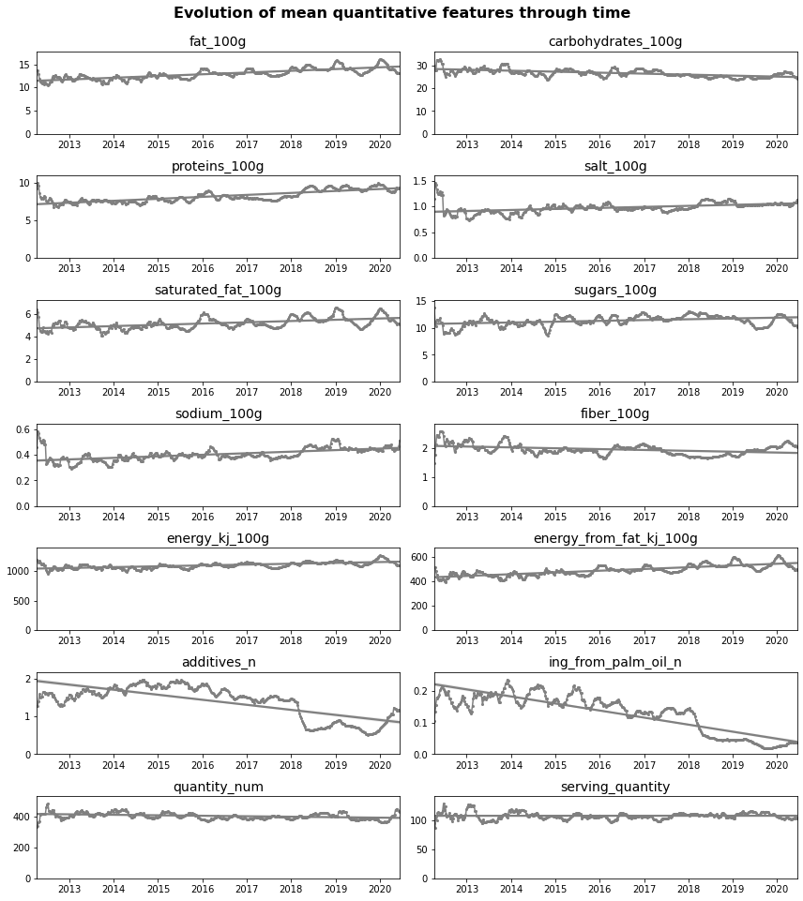
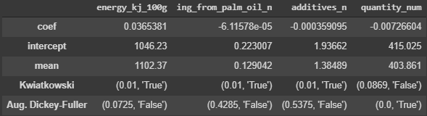
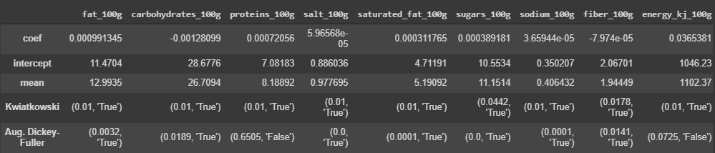
Analyse temporelle évolution de quelques variables quantitatives
non rejet H0
rejet H0
non-stationnaire (p-val=0,07)
stationnaire (p-val<1E-6)
Tendance avéréé
non-stationnaire (p-val=0,54)
non-stationnaire (p-val=0,43)
L’énergie moyenne augmente faiblement depuis 2012
Les quantités par emballage sont stables depuis 2012
Baisses significatives des additifs et des produits issus de palme, en particulier depuis 2018

Slide 26
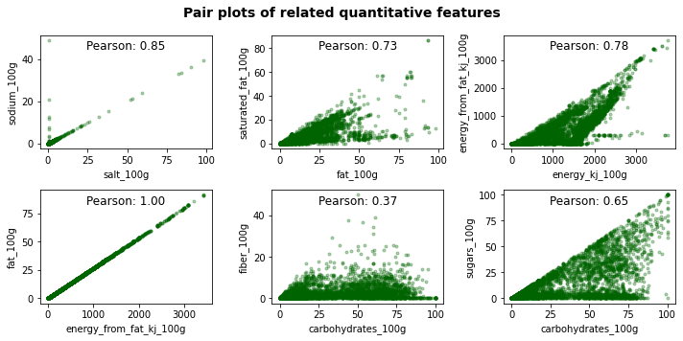
Analyse bivariée variables apparentées
Nettoyage efficace
Relations prévisibles

Slide 27
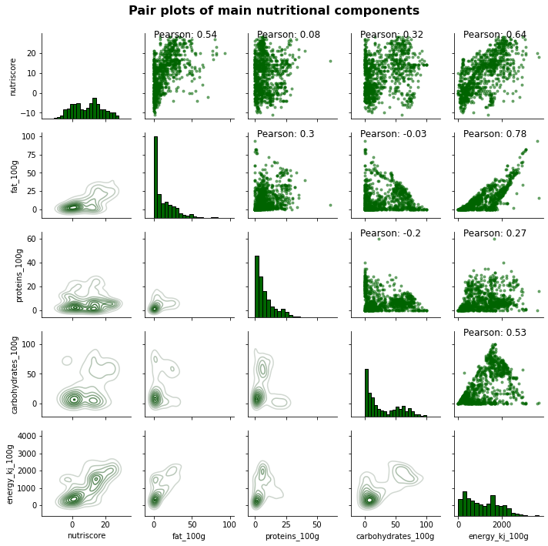
Analyse bivariée Composantes nutritionnelles principales
L’énergie est liée et limitée par les protéines-glucides-lipides
Les teneurs des composants principaux se limitent entre elles
Le nutriscore est surtout impacté par les lipides et l’énergie

Slide 28
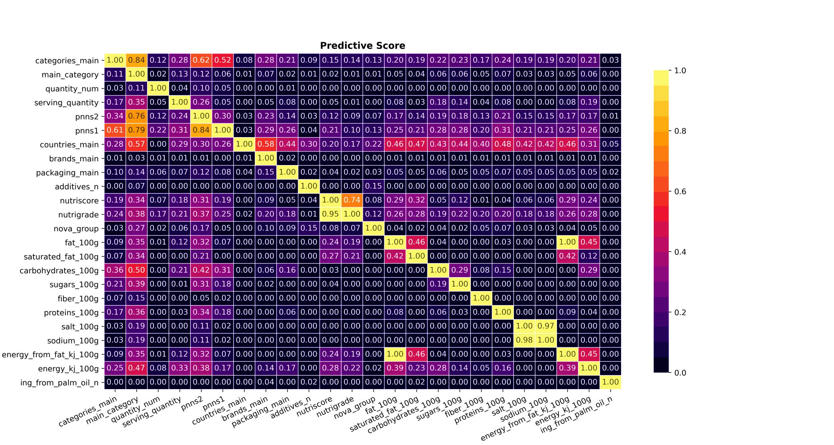
Analyse bivariée Corrélations
Predictive Power Score
Intuition des relations à étudier

Slide 29
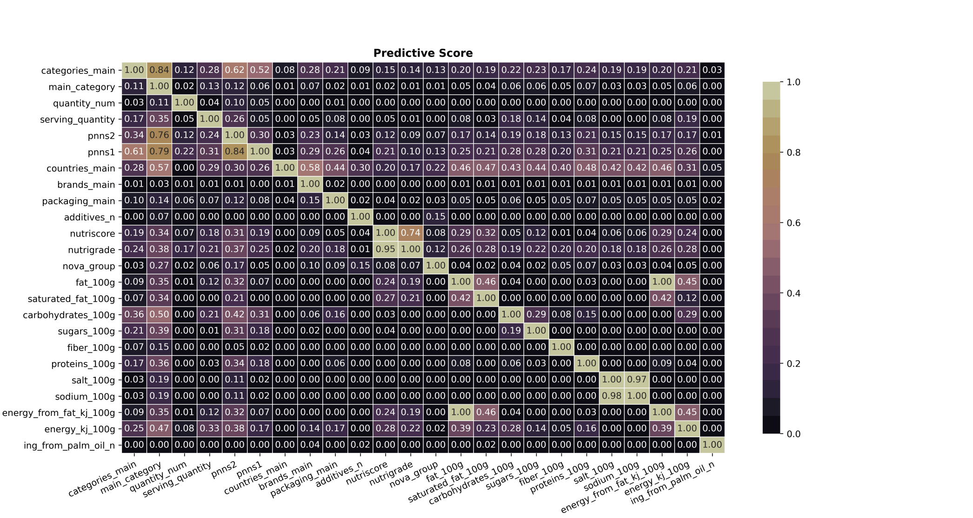

Analyse bivariée Corrélations
nutrigrade
3 axes d’étude:
Influence du pnns2 sur le nutriscore
Influence de l’énergie sur le nutrigrade
Influence de la marque sur le nutrigrade
energy
1
nutriscore
pnns2
nutrigrade
brand

Slide 30
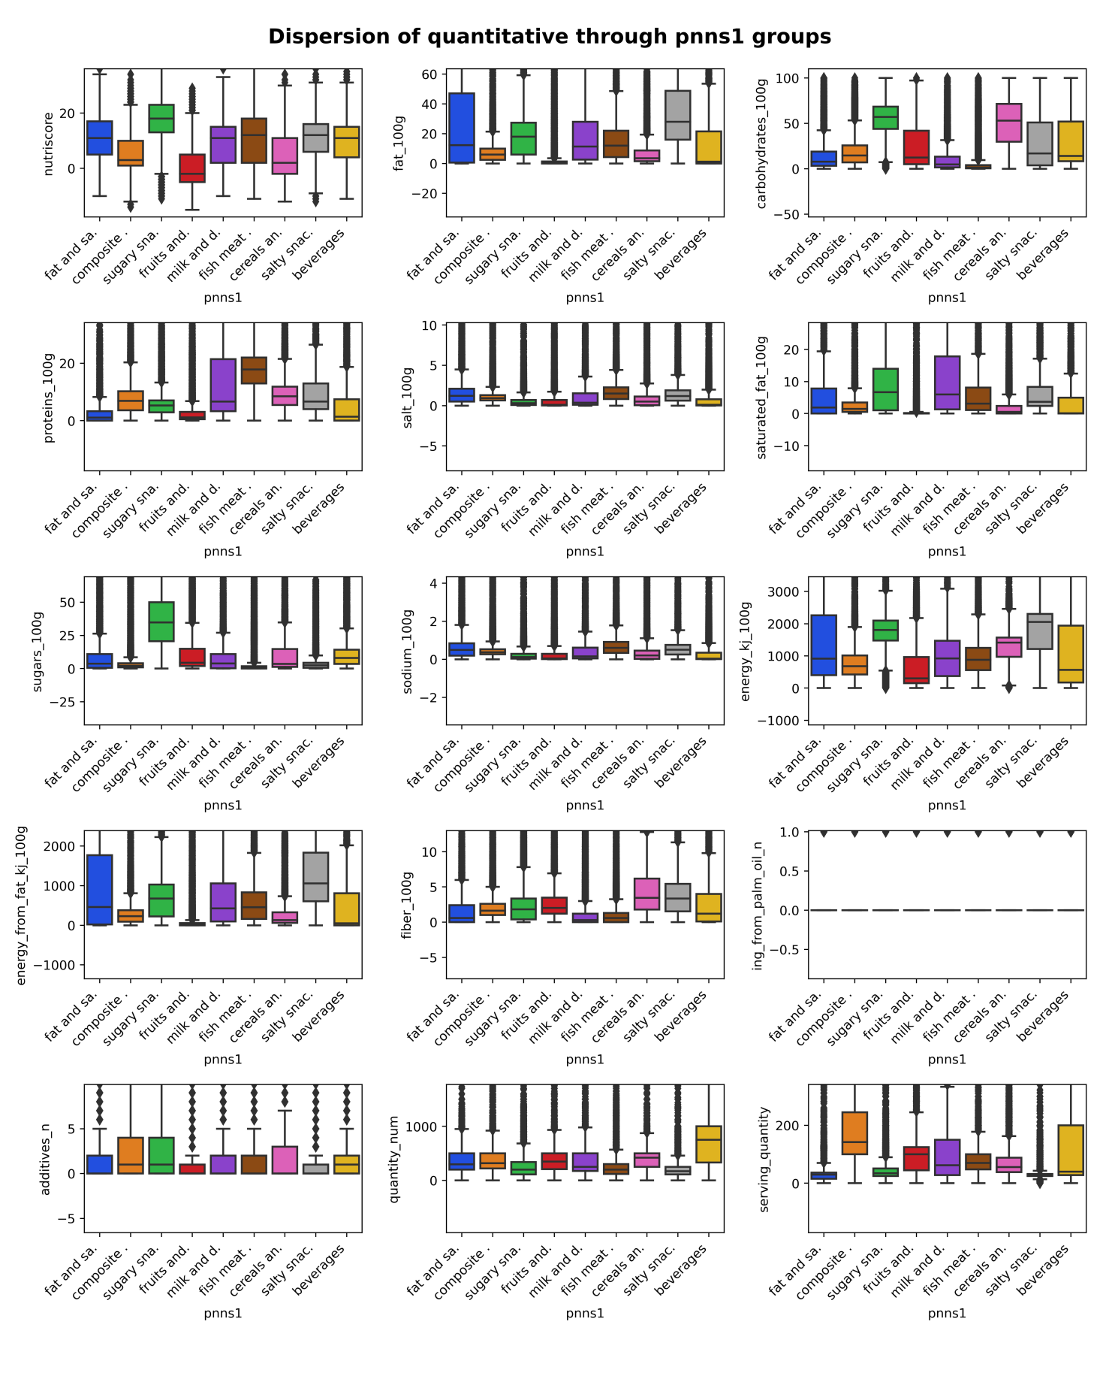
Analyse bivariée catégories et nutriscore
1
nutriscore
pnns2

Slide 31
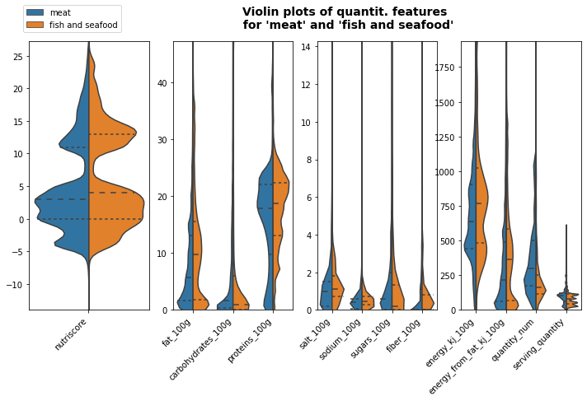
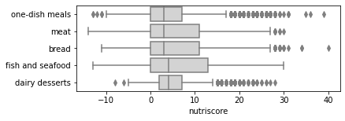
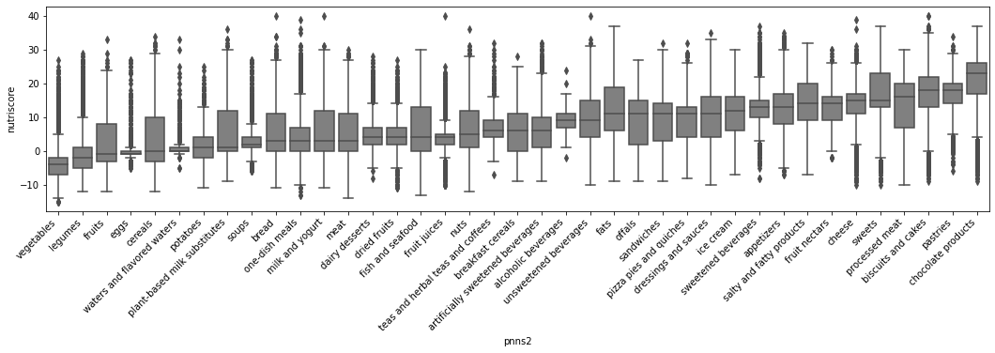
Analyse bivariée comparaison de catégories
Kruskal-Wallis et ANOVA :
distributions probablement différentes

Slide 32
Analyse bivariée Corrélations
3 axes d’étude:
Influence du pnns2 sur le nutriscore
Influence de l’énergie sur le nutrigrade
Influence de la marque sur le nutrigrade
2
2
nutrigrade
energy

Slide 33
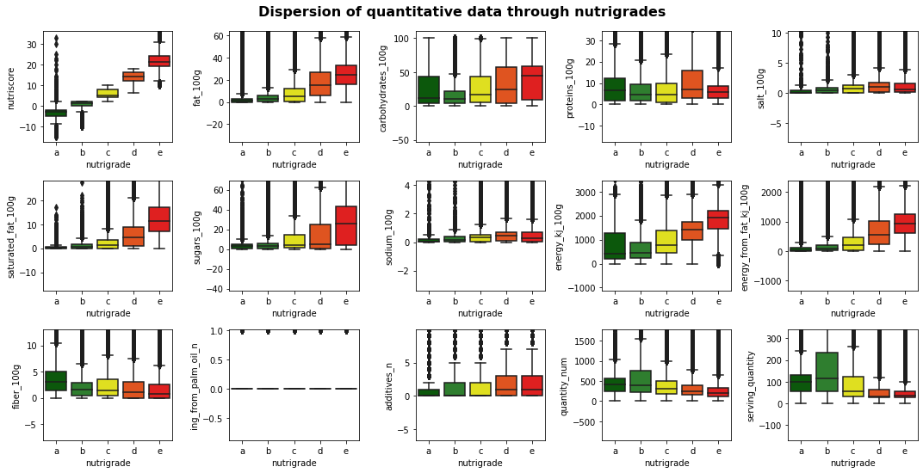
Analyse bivariée le nutrigrade et l’énergie
2
nutrigrade
energy

Slide 34
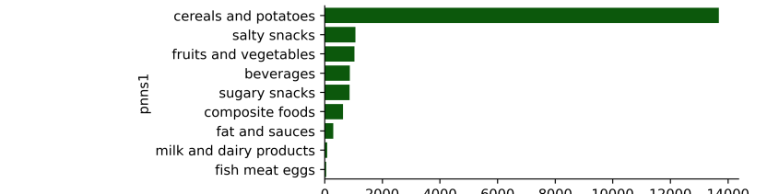
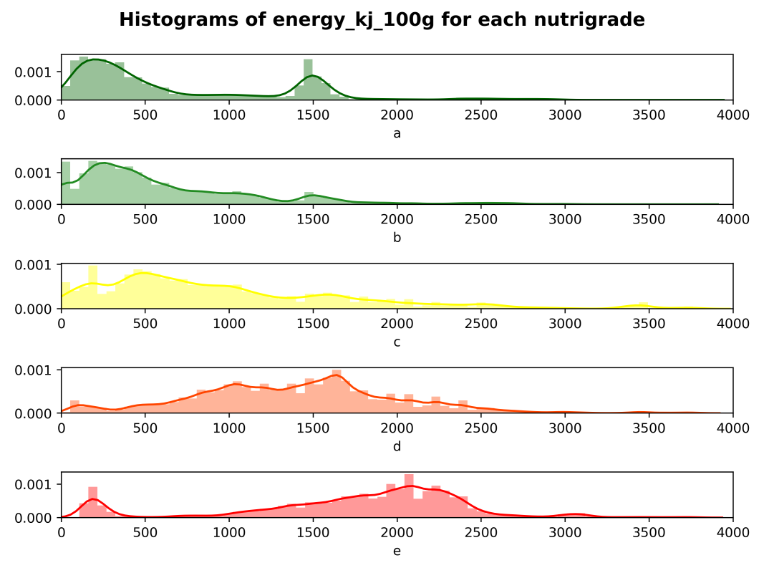
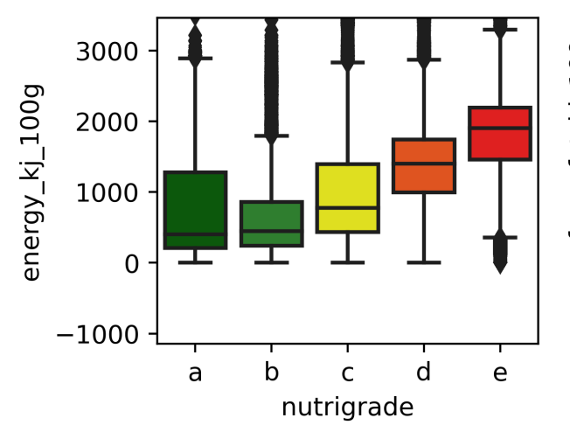

Analyse bivariée nutrigrade vs. énergie
A
Le nutrigrade est fortement corrélé à l’énergie
Il y a des exceptions
E

Slide 35
Analyse bivariée Corrélations
3 axes d’étude:
Influence du pnns2 sur le nutriscore
Influence de l’énergie sur le nutrigrade
Influence de la marque sur le nutrigrade
3
nutrigrade
brand

Slide 36


Analyse bivariée classement des marques
3
nutrigrade
brand
Sélection des marques et de catégories pnns2 de plus de 30 individus

Slide 37

Analyse bivariée classement des marques
Sélection d’un ensemble de marques et de catégories pnns2 présentant plus de 30 échantillons

Slide 38

Analyse bivariée classement des marques
Sélection d’un ensemble de marques et de catégories pnns2 présentant plus de 30 échantillons

Slide 39

Analyse bivariée classement des marques
Sélection d’un ensemble de marques et de catégories pnns2 présentant plus de 30 échantillons

Slide 40


Analyse multivariée analyse en composantes principales
Sélection de 14 variables quantitatives pour l’ACP

Slide 41



Analyse multivariée analyse en composantes principales

Slide 42

Analyse multivariée analyse en composantes principales

Slide 43
Idée d’application
Nettoyage des données
Analyse des données
Conclusions

Slide 44
Conclusions la base de donnée
La base de donnée nettoyée
560 000 produits différents
6 variables quantitatives principales
Lignes directrices
Y a-t-il une tendance vers des produits sains ?
Quels sont les variables déterminantes d’une nourriture saine ?
Y a-t-il des catégories à privilégier pour une nourriture saine ?
Y a-t-il des marques globalement meilleures sur l’ensemble des catégories ?
Cahier des charges
Une base de donnée propre
sans valeurs aberrantes
sans doublons
sans valeurs manquantes
Un contenu adapté
des produits identifiables
des catégories pertinentes
des données chiffrées utiles

Slide 45
Conclusions les principales observations
Lignes directrices
Y a-t-il une tendance vers des produits sains ?
Quels sont les variables déterminantes d’une nourriture saine ?
Y a-t-il des catégories à privilégier pour une nourriture saine ?
Y a-t-il des marques globalement meilleures sur l’ensemble des catégories ?
Les tendances
Il existe une tendance vers moins d’additifs et moins d’ingédients à base d’huile de palme
Le nutriscore moyen est en augmentation
Les liens entre les variables
Le nutriscore dépend principalement de l’énergie et de la teneur en graisses
La catégorie est un bon guide pour améliorer sa nutrition
Certaines marques proposent des produits plus sains

